Slide 1
PTS Konceptprogram primärvård-med fokus på vårdcentraler - en introduktion

Slide 2
Innehåll i denna presentation
Vad ett PTS-konceptprogram är och vad det kan användas till
Vilket stöd konceptprogram Primärvård kan ge
Kort information och exempel från konceptprogram Primärvård
Inspiration till att läsa vidare i konceptprogrammet för att ta del av bland
annat slutsatser, vägledning och erfarenheter från nyligen om- och
nybyggda vårdcentraler!

Slide 3
PTS KONCEPT-PROGRAM
Konceptprogrammen är tänkta att användas i utvecklings- och planeringsarbete
De ska vara en grund att utgå från
Konceptprogrammen är förankrade med representanter från alla Sveriges regioner och syftar till att vara en vägledning inför vidareutveckling av projekt från idé/koncept till färdig lösning
ccc

Slide 4
Konceptprogram kan användas som underlag vid planering
Konceptprogrammen har ambitionen att vara:
Generella
Nationellt baserade och förankrade
Användbara som kunskaps- och inspirationsmaterial i samverkansprocesser inom specifika project
Tas fram i en process innehållande:
Forsknings- och litteraturöversikt
Genomgång av web-sidor/informationssökning
Intervjuer
Workshopar med representanter från regioner och vårdgivare
Studiebesök

Slide 5
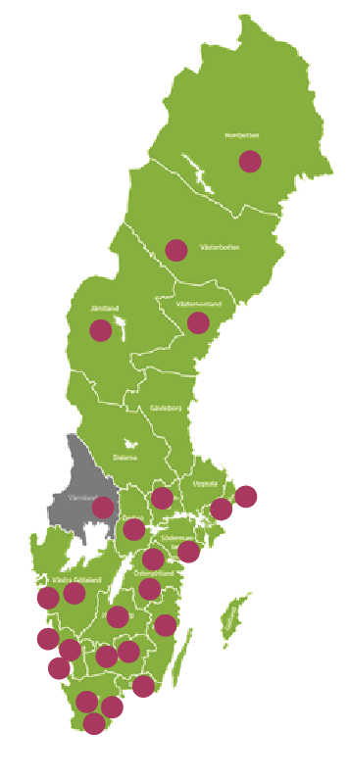
Framtagande av konceptprogram - process
Workshoppar
Förstudie
Remiss
Vidareutveckling av koncept
Studiebesök och intervjuer
Rapportsammanställning
5
Notes:
Togs fram i en process av:
Forsknings- och litteraturöversikt samt genomgång av regionernas web-sidor som sannafattads i en förstudie
Intervjuer med respresentanter som arbetar med lokalplanering från olika regioner
Workshopar med representanter från regioner och vårdgivare
Studiebesök på nyligen om- eller nybyggda vårdcentraler
Den breda förankringen i landet har gjort det tydligt att variationsrikedomen på vårdcentraler är stor i landet beroende på bland annat regionalt uppdrag, demografi, geografisk placering, avstånd till sjukhus, arbetssätt med mera.
Därför är detta ett kunskapsunderlag för planeringsprocesser där olika slutresultat och anpassningar inom projekten är möjliga.

Slide 6
Konceptprogram PIMÄRVÅRD, med fokus på vårdcentraler

Slide 7
Detta stöd kan det ge i planeringen av lokaler
Ge inblick i primärvårdens och framförallt vårdcentralernas
nuläge, utmaningar och framtid med fokus på lokalförsörjningsfrågor
Vara plattform för en behovsanalys samt stötta i att motivera vikten av
behovsanalyser inför lokalprojekt
Underlätta planering och dimensionering
Spara planeringstid utifrån listor på vilka funktioner som är mest
förekommande på en vårdcentral samt metoder och resonemang för
hur antalet rum för dessa funktioner kan uppskattas

Slide 8
Detta stöd kan det ge i planeringen av lokaler
Ge verktyg för att beräkna nyckeltal för lokalnyttjande samt
resonemang om varför och hur relevanta nyckeltal kan beräknas
Vägleda till generella lokaler som erbjuder verksamheten en
flexibilitet över tid
Erbjuda illustrerade koncept och byggda exempel att utgå från
för att snabbt få igång en diskussion om önskad utformning
Notes:
Om nyckeltal och beräkningar:
Det finns som regioner jobbar med nyckeltal och nyttjandegrad på olika sätt och det finns en efterfrågan efter generella dimensioneringsmått – och nationell styrning.
Erfarenheter visar dock att det är svårt att definiera allmänna nyckeltal för dimensionering av vårdcentraler utifrån t. ex. antal besök eller antal anställda.
Konceptprogrammet svarar på denna efterfrågan genom att ge vägledning i:
vad som behövs utredas när man dimensionerar
hur nyckeltal kan tas fram

Slide 9
Smakprov!
Kapitel 4: Utformning av vårdcentraler
Här belyses utformning av vårdcentraler, bland annat tas upp vård- och arbetsmiljö samt barnens perspektiv. Här beskrivs också utvecklingsfrågor som påverkar primärvårdens lokaler som till exempel Nära vård, teamarbete och säkerhet. I slutet av kapitlet och i bilaga 2 finns exempel på olika sorters vårdcentraler, bland annat en som är ”så digital som möjligt”, små och stora, zonindelade, samlokaliserade och fristående vårdcentraler, med flera.

Slide 10
Smakprov!
Kapitel 5: Koncept
Här illustreras schematiska koncept att utgå från i planeringen av:
flöden inom en vårdcentral
entréer
rum för det fysiska vårdmötet
rum för administrativt arbete utanför det fysiska vårdmötet
Koncepten baserar sig på resultatet av de workshoppar som genomförts i arbetet med konceptprogrammet.

Slide 11
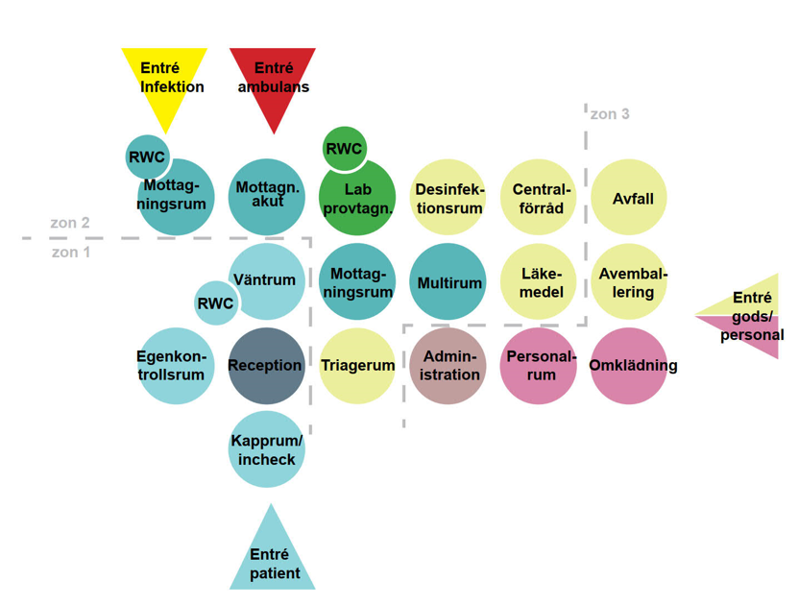
Smakprov!
Kapitel 5: Koncept- Flöden och entréer
Flödesschema över samband mellan funktioner, zonindelning och separerade entréer

Slide 12
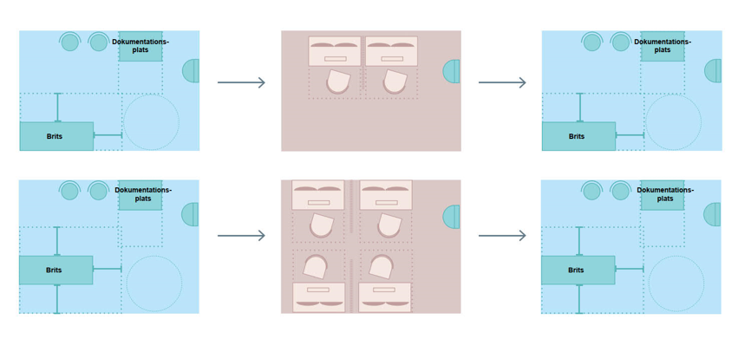
Smakprov!
Kapitel 5: Koncept- Generella rum
Koncept för hur samma rum som används som mottagningsrum enkelt ska kunna ställas om till samtals- eller grupprum. Alternativt till administrationsrum vid omorganisering eller flytt av zon- eller verksamhetsgränser.
För att rum ska kunna nyttjas till stadigvarande administrativa arbetsplatser behöver de av arbetsmiljöskäl vara placerade i fasad med tillgång till dagsljus.

Slide 13
Läs konceptprogrammet
Förutom det som nämnts i denna presentation finns där:
Inspiration från nyligen byggda och ombyggda
vårdcentraler - lösningar att inspireras av
Texter om arbetsmiljö och hälsofrämjande vårdmiljö
Kommentarer till omställningen till Nära vård - hur det kan inkluderas i planering av vårdcentraler
Mer på nästa sida…

Slide 14
Läs konceptprogrammet
Det beskriver utmaningar och utveckling som påverkar planeringen av vårdcentraler
Det tar upp fler utformningskoncept som främjar lokaler för bland annat:
delning av funktioner mellan verksamheter
avskilt infektionsflöde
generella strukturer
zonindelning

Slide 15
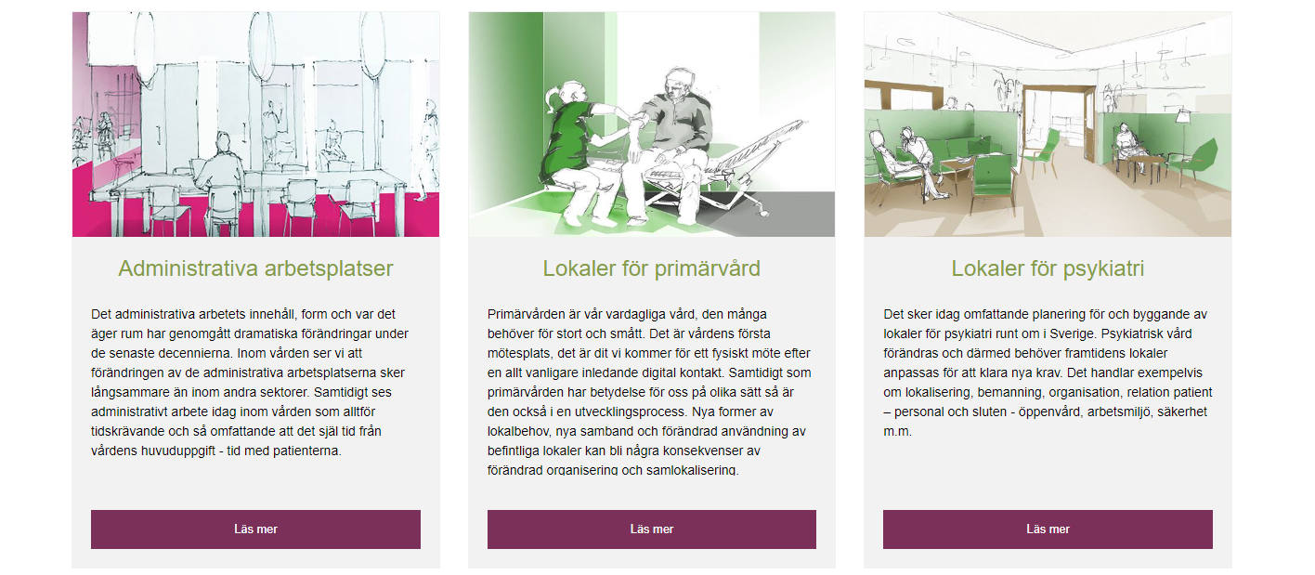
Konceptprogrammet finns här:
www.ptsforum.se/ forskning

Slide 16
Tack!

